Slide 1




PRAKTISCH GEBED
Les 7 voor 16 mei 2026

Slide 2

“Vertrouw op Hem te allen tijde, volk;
stort uw hart uit voor Zijn aangezicht.
God is voor ons een toevlucht.”
(Psalm 62:9, HSV)

Slide 3




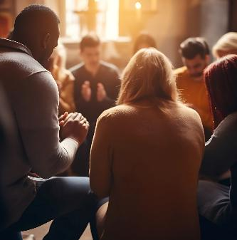







Paulus vermaant ons om "altijd te blijven bidden"
(Efeze 6:18), zelfs als onze wereld instort; Zelfs als de tijd verstrijkt en we geen antwoord op onze gebeden zien.
In zulke omstandigheden zullen de gebeden van Elia en Hanna ons helpen en bemoedigen.
Maar hoe moeten we bidden? Wat moeten we vragen? Moeten we alleen bidden of samen met anderen? Staat gebed ons alleen toe om met God te spreken, of stelt het ons ook in staat naar Hem te luisteren?
Gebeden in moeilijke tijden:
  Elia: Gebed te midden van een crisis
  Hanna: Een antwoord dat nooit komt
Modelgebeden:
  Jezus: De inhoud van het gebed
  Daniël: De structuur van het gebed
Vier vragen over gebed

Slide 4


GEBEDEN IN MOEILIJKE TIJDEN

Slide 5






ELIA: GEBED TE MIDDEN VAN EEN CRISIS
zondag
“Hij zei: Ik heb mij zeer voor de HEERE, de God van de legermachten, ingezet. De Israëlieten hebben immers Uw verbond verlaten, Uw altaren omvergehaald en Uw profeten met het zwaard gedood. Ik alleen ben overgebleven, en zij staan mij naar het leven om het mij te benemen.” (1 Koningen 19:10)
Hoe beantwoordt God onze gebeden te midden van een crisis?
Na een eenvoudig gebed van Elia reageerde God onmiddellijk met vuur (1 Koningen 18:36-38).
Na zeven jaar gebeden te hebben voor regen, stuurde God een kleine wolk die veranderde in een krachtige storm
(1 Koningen 18:42-45).
Toen Elia bad om te mogen sterven, bleef God stil, maar stuurde Zijn engel om hem te voeden (1 Koningen 19:4-8).
Terneergeslagen in een grot hoorde Elia eindelijk de stem van God Die zijn wanhopige gebed beantwoordde (1 Kon. 19:9-18).
Eén antwoord was onmiddellijk en wonderbaarlijk. Een ander zond, na zeven perioden van gebed, de gevraagde regen. Eindelijk, na 40 dagen, een verbaal en bemoedigend antwoord. God weet hoe en wanneer Hij moet antwoorden in elk van onze situaties.

Slide 6





HANNA: EEN ANTWOORD DAT NOOIT KOMT
maandag
“Ik bad voor dit kind, en de Heer heeft mij gegeven wat ik van Hem vroeg.” (1 Samuel 1:27)
Hanna's gebed voor een kind lijkt een gebed dat snel door God wordt verhoord (na natuurlijk negen maanden vreugdevol wachten) (1 Sam. 1:9-20).
Maar wanneer we de vorige verzen lezen, zien we dat dit antwoord erg lang duurde voordat het kwam (1 Sam. 1:1-8).
Peninna, Elkana’s andere vrouw, had "kinderen"—dat wil zeggen, meer dan één zoon—en "jaar na jaar" irriteerde ze Hanna omdat God haar geen kinderen had gegeven.
Vanuit dit perspectief, hoeveel jaren heeft Hanna om een kind gevraagd zonder een antwoord te krijgen?
Soms kan Gods stilte te wijten zijn aan ons egoïsme (Jakobus 4:3); een gekoesterde zonde (Psalm 66:18); gebrek aan geloof
(Jakobus 1:6); of, simpelweg, omdat het niet het juiste moment is.
Hoe dan ook, God ziet het hele plaatje en weet wat het beste voor ons is (Jeremia 29:11). Hij zal altijd op Zijn eigen tijd en op Zijn eigen manier het gebed beantwoorden dat in geloof wordt aangeboden (1 Joh. 5:14-15).

Slide 7


MODELGEBEDEN

Slide 8




JEZUS: DE INHOUD VAN HET GEBED
dinsdag
“Bidt u dan zo: Onze Vader, Die in de hemelen zijt. Uw Naam worde geheiligd.” (Mattheüs 6:9)
Lang en uitgebreid bidden om indruk te maken en geprezen te worden door luisteraars is niet de gebedsstijl die Jezus ons leerde (Matt. 6:5-8).
Onze gebeden moeten oprecht en eenvoudig zijn, in alledaagse taal. Gebed is een essentieel onderdeel van ons leven.
“Leer kort te bidden en zonder omhaal van woorden; vraag precies wat je nodig hebt. Leer hardop te bidden, waar alleen God je kan horen. Bied geen ’gemaakte’ gebeden aan, maar oprechte, diepe smeekbeden die de honger van de ziel naar het Brood des Levens uitdrukken.” (E.G.W. “Our high Calling”, 4 mei)

Slide 9


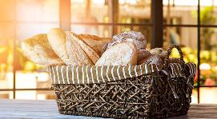
JEZUS: DE INHOUD VAN HET GEBED
Dit is het gebedsmodel dat Jezus ons gaf:
“Onze Vader Die in de hemel zijt”
We moeten onze persoonlijke relatie met de Vader van alle mensen erkennen
“Uw Naam worde geheiligd”
Het erkennen van Gods heiligheid brengt ons met eerbied en respect dichter bij Hem
“Uw koninkrijk kome”
Laten we verlangen naar de terugkeer van Jezus
“Uw wil geschiede, op aarde zoals in de hemel”
Laten we goddelijke soevereiniteit accepteren en vragen dat Gods wil geschieden zal in ons leven en in de wereld
“Geef ons heden ons dagelijks brood”
Laten we vragen naar wat we nodig hebben om te leven, zowel fysiek als spiritueel
“En vergeef ons onze schulden, zoals wij ook onze schuldenaren hebben vergeven”
We moeten berouw tonen, vergeving zoeken en degenen vergeven die ons pijn hebben gedaan, net zoals God ons vergeeft
“En leid ons niet in verzoeking, maar verlos ons van het kwade”
Laten we om bescherming en een schuilplaats vragen tegen het kwaad dat in deze wereld aanwezig is
“Want van U is het Koninkrijk en de kracht en de heerlijkheid, tot in eeuwigheid. Amen”
Laten we erkennen dat alles wat we zijn, bezitten en doen aan God toebehoort. Hij alleen verdient roem en lof

Slide 10



DANIËL: DE STRUCTUUR VAN GEBED
woensdag
“Ik richtte mijn gezicht tot de Heere God, om Hem te zoeken in gebed en met smeekbeden, met vasten, en in zak en as.” (Daniël 9:3)
Het gebed dat in Daniël 9:4-19 is opgetekend, presenteert ons de vier fundamentele delen van het gebed:
Lofprijzen (Dan. 9:4)
Bekentenis en vergeving
(Dan. 9:5-15)
Verzoeken
(Dan. 9:16-19)
Dankzegging
(Fil. 4:6)
Daniel werd onderbroken door Gabriel voordat hij zijn gebed (dankzegging) kon afmaken.
Dit patroon geldt voor zowel onze privé- als openbare gebeden. Natuurlijk moet het gedeelte over "biecht en vergeving" worden aangepast aan de context van gebed.
Deze structuur helpt ons ons gebed op God te richten, zodat het niet een soort "boodschappenlijst" wordt van het goddelijke magazijn.

Slide 11


VIER VRAGEN OVER GEBED

Slide 12











Waarom zouden we bidden als God al alles weet?
Waarom bidden als alles goed is?
Gebed verheft ons tot de troon van God en dwingt ons onszelf elke dag te onderzoeken en onze relatie met Hem te heroverwegen.
Engelen die niet gezondigd hebben, aanbidden God voortdurend. Hoeveel te meer zouden wij dat moeten doen?
Denken dat we God niet nodig hebben omdat alles goed gaat met ons, is hoogmoed.
Zelfs als we niet weten wat we moeten zeggen, helpt de Heilige Geest ons (Rom. 8:26).
Met wie moet ik bidden?
Hoe moet ik luisteren?
donderdag
Afhankelijk van het moment:
De duidelijkste en veiligste manier om dit te doen is bidden combineren met Bijbelstudie als onderdeel van onze persoonlijke devotie, zonder dat we onze geest leegmaken of gewoon naar onszelf luisteren.
In eenzaamheid. Dan wordt ons gebed het meest intiem.
Met familie of in kleine groepen.
In de kerk.

Slide 13

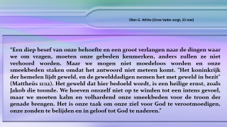
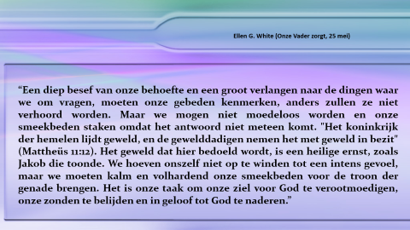
Ellen G. White (Onze Vader zorgt, 25 mei)
“Een diep besef van onze behoefte en een groot verlangen naar de dingen waar we om vragen, moeten onze gebeden kenmerken, anders zullen ze niet verhoord worden. Maar we mogen niet moedeloos worden en onze smeekbeden staken omdat het antwoord niet meteen komt. "Het koninkrijk der hemelen lijdt geweld, en de gewelddadigen nemen het met geweld in bezit" (Mattheüs 11:12). Het geweld dat hier bedoeld wordt, is een heilige ernst, zoals Jakob die toonde. We hoeven onszelf niet op te winden tot een intens gevoel, maar we moeten kalm en volhardend onze smeekbeden voor de troon der genade brengen. Het is onze taak om onze ziel voor God te verootmoedigen, onze zonden te belijden en in geloof tot God te naderen.”

